Slide 1
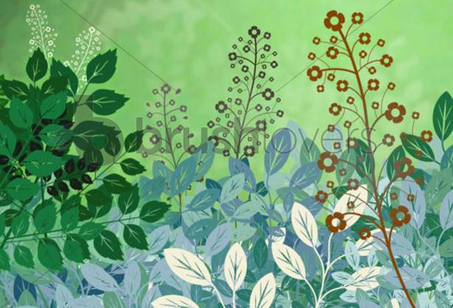


Slide 2
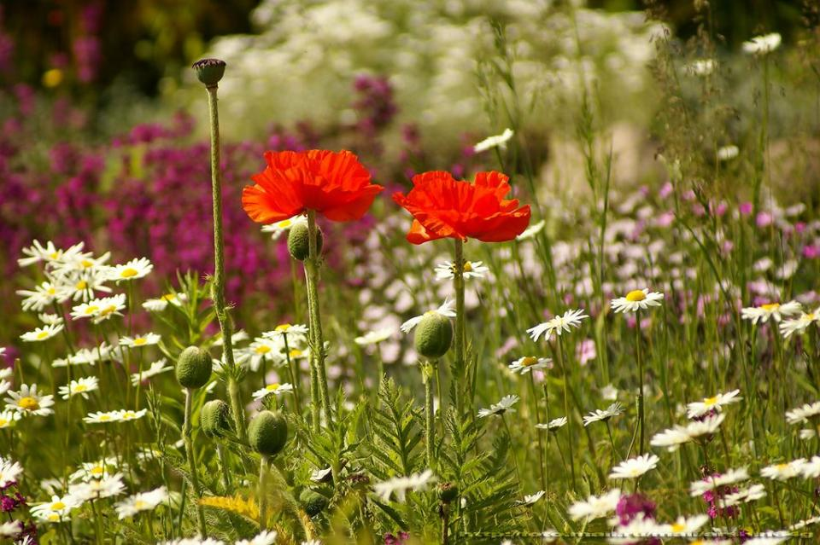

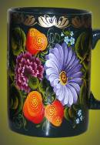
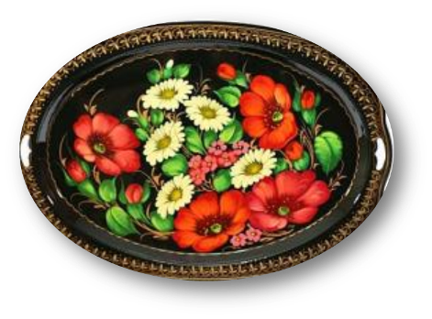
Кто или что вдохновляет художников

Slide 3

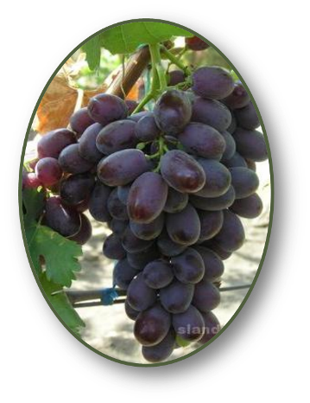

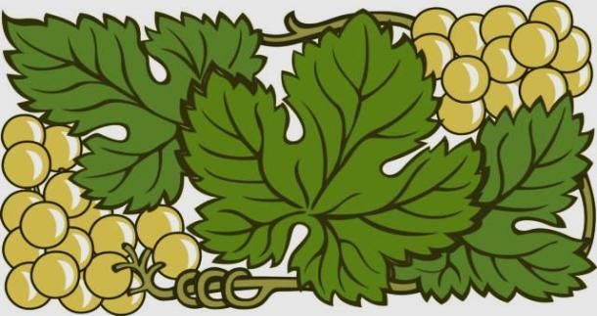


Вот картинка - возьмем обычный виноград.
А так будет выглядеть стилизованный рисунок винограда.

Slide 4

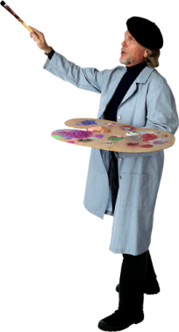

?
Нужно научиться видеть в природе то, что не подвластно глазу спешащего человека, необходимо останавливаться , присматриваться, вглядываться и вслушиваться в звуки и образы природы.

Slide 5
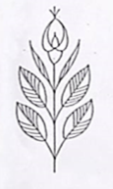

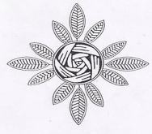

Процесс стилизации
Изучите растение, прочувствуйте его характерную форму- чем это растение отличается от других. Сначала порисуйте наброски.
Выделите основные характерные черты. Если этот этап работы сделан, начинайте работать над стилизацией данного растения.
Помните!
В любом случае, какой бы стилизованный рисунок у вас бы
не получился, растение должно быть стопроцентно узнаваемо.
В процессе рисования используйте штрих, линию, пятно.

Slide 6
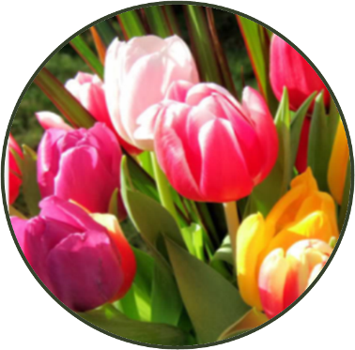
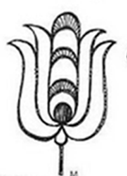
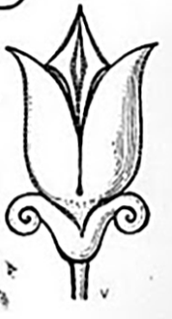

Определите какой цветок стилизован?

Slide 7

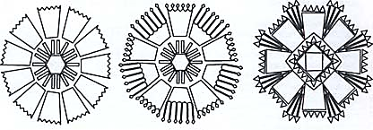
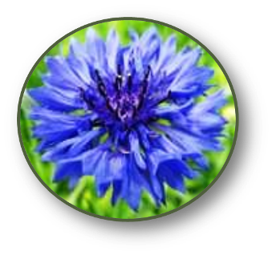

Определите какой цветок стилизован ?

Slide 8
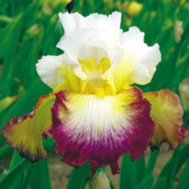

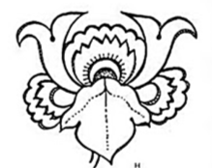

Определите какой цветок стилизован ?

Slide 9


